Slide 1
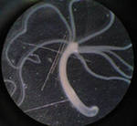
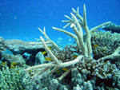
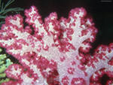
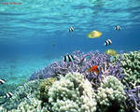
ТИП КИШЕЧНОПОЛОСТНЫЕ
СОСТАВИЛА Жданова Е.И.
Учитель биологии МОУ «Дрезненская гимназия»

Slide 2
Цели урока.
Раскрыть особенности внешнего и внутреннего строения пресноводной гидры.
Обозначить связь строения со средой обитания.
Познакомиться с представителями классов Кишечнополостных.
Дать понятие о чередовании поколений и явлении регенерации.

Slide 3
Общая характеристика Кишечнополостных.
Многоклеточные животные тело, которых состоит из двух слоев (наружный слой клеток – эктодерма, внутренний – энтодерма).
Имеют кишечную полость.
Характерна лучевая симметрия.
Наличие нервных клеток, образующих нервное сплетение.
Способны к регенерации.
Обитают исключительно в водной среде, преимущественно в морях.
Хищники.

Slide 4
Класс гидроидные
Пресноводный полип Гидра
Класс Сцифоидные
медузы
Класс Коралловые полипы
Актинии ( не имеют скелета).
Коралловые полипы.

Slide 5
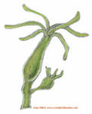
Класс Гидроидные.
Пресноводный полип Гидра.
Среда обитания: пресные водоемы с чистой и прозрачной водой на стеблях растений.
Малоподвижное животное с многочисленными щупальцами.
Имеет на одном конце рот, на другом «подошву», для прикрепления к водным предметам.

Slide 6
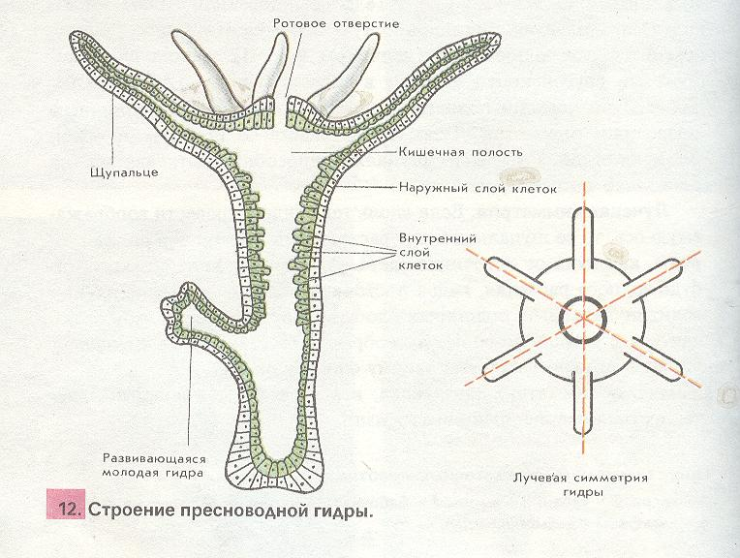
Строение гидры.

Slide 7
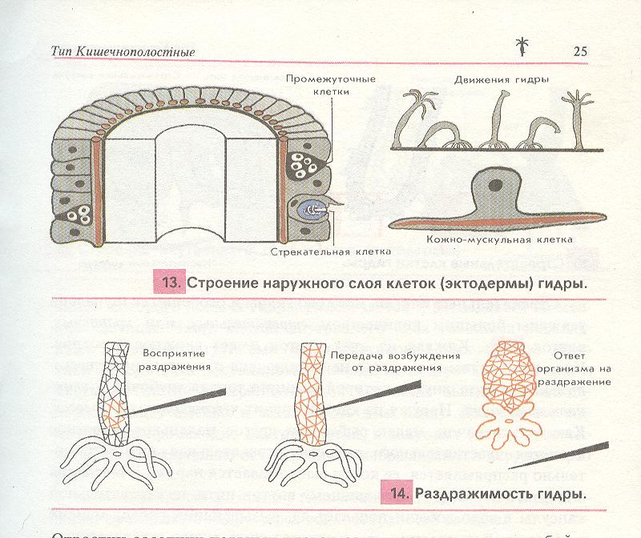
Строение эктодермы.

Slide 8
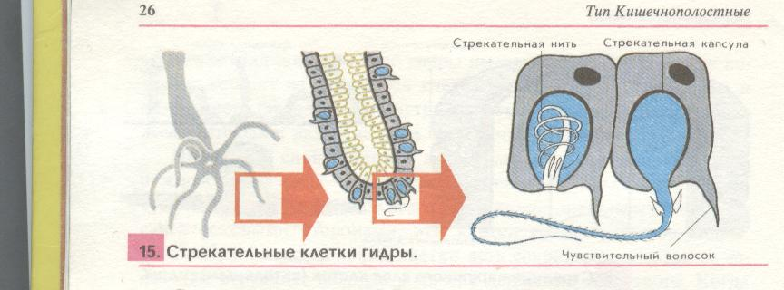
Стрекательные клетки.

Slide 9
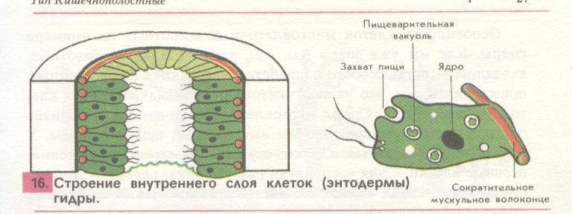
Строение энтодермы.

Slide 10
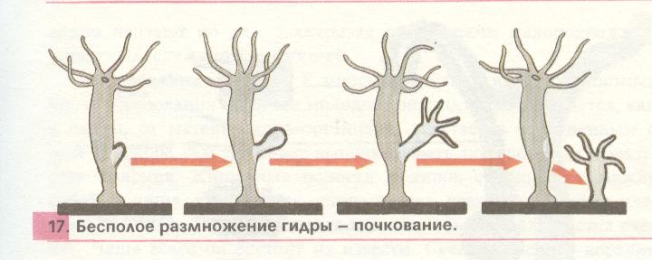
Размножение Гидры.

Slide 11
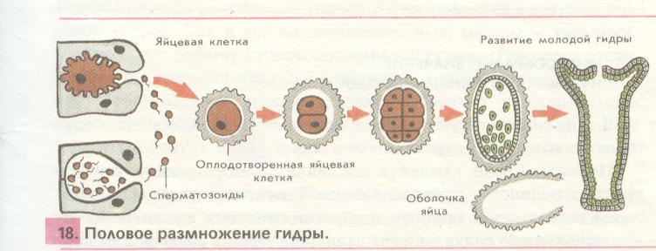

Slide 12
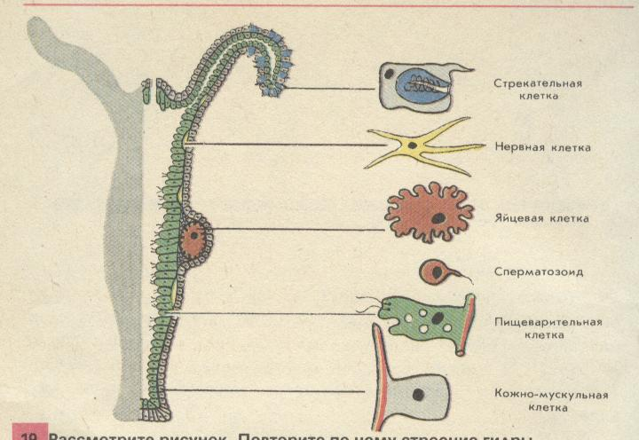

Slide 13
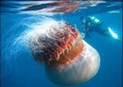
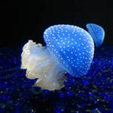
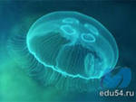
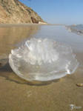
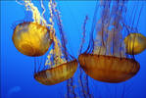
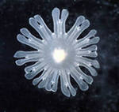
Класс Сцифоидные.

Slide 14
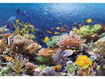
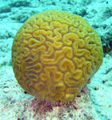


Класс Коралловые полипы.

Slide 15
Значение кишечнополостных
Место обитания животных и растений
Скелет используют для получения извести
Употребляются в пищу в Японии и Китае
Для декоративного оформления домов, садов, парков

Slide 16
Задание на дом:
П № 6.
Заполнить таблицу:
Виды клеток. | Отличительные особенности. | Функции.
Клетки эктодермы
Покровно-мускульные.
Стрекательные.
Нервные.
Клетки энтодермы.
Эпителиально-мускульные.
Железистые.

